Slide 1
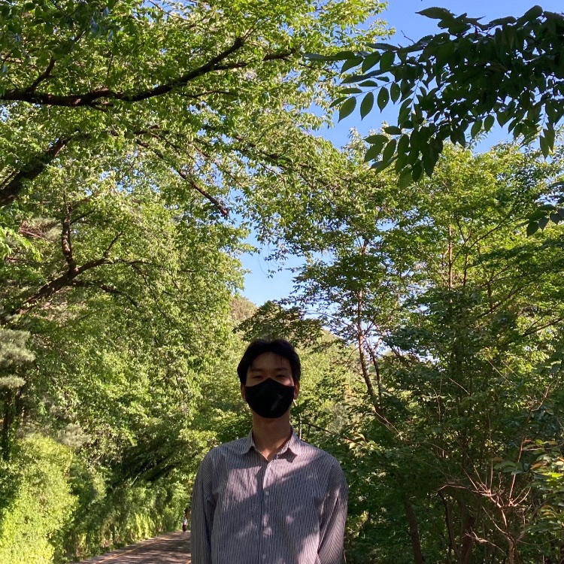



보유장비
SAMSUNG Notebook
iPad pro 11
교육목표
코딩과 친해지기
이름: 조용일
생일: 1996.06.22
이메일: 31036@naver.com
MBTI: INFJ

Slide 2


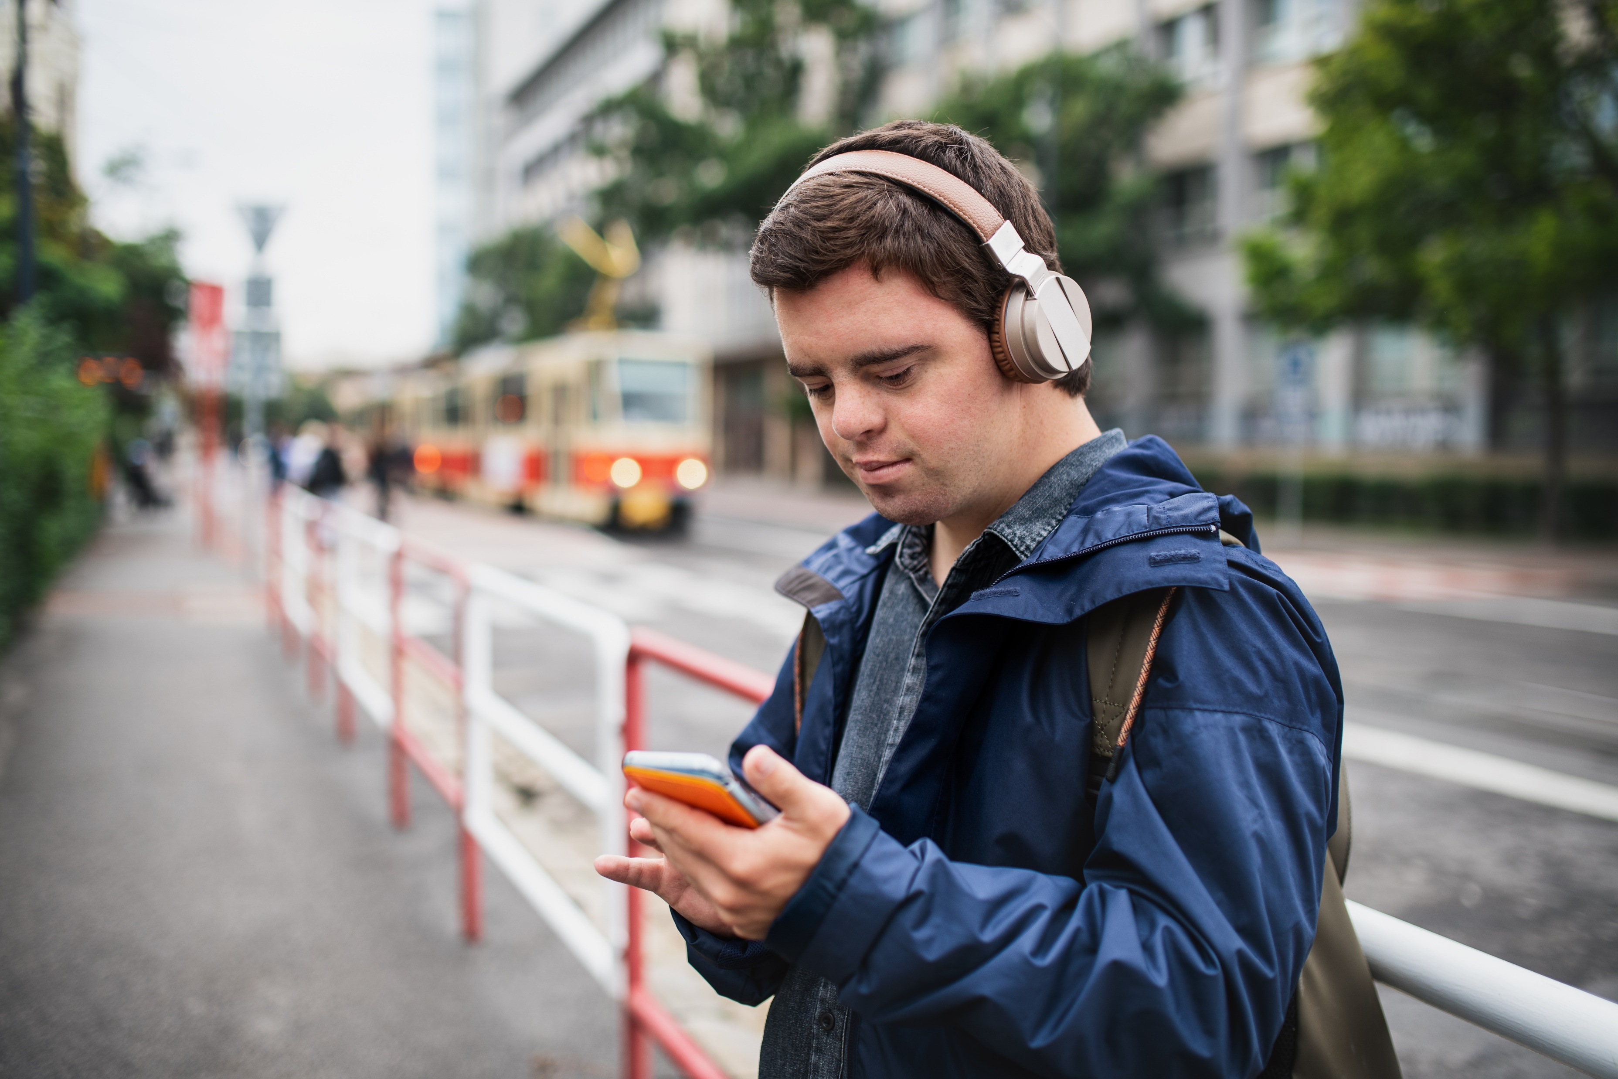
취미생활

Slide 3
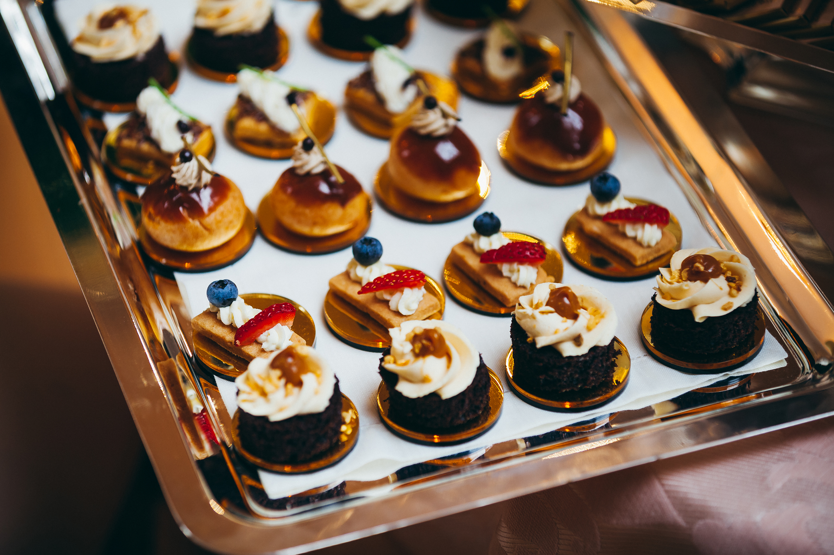
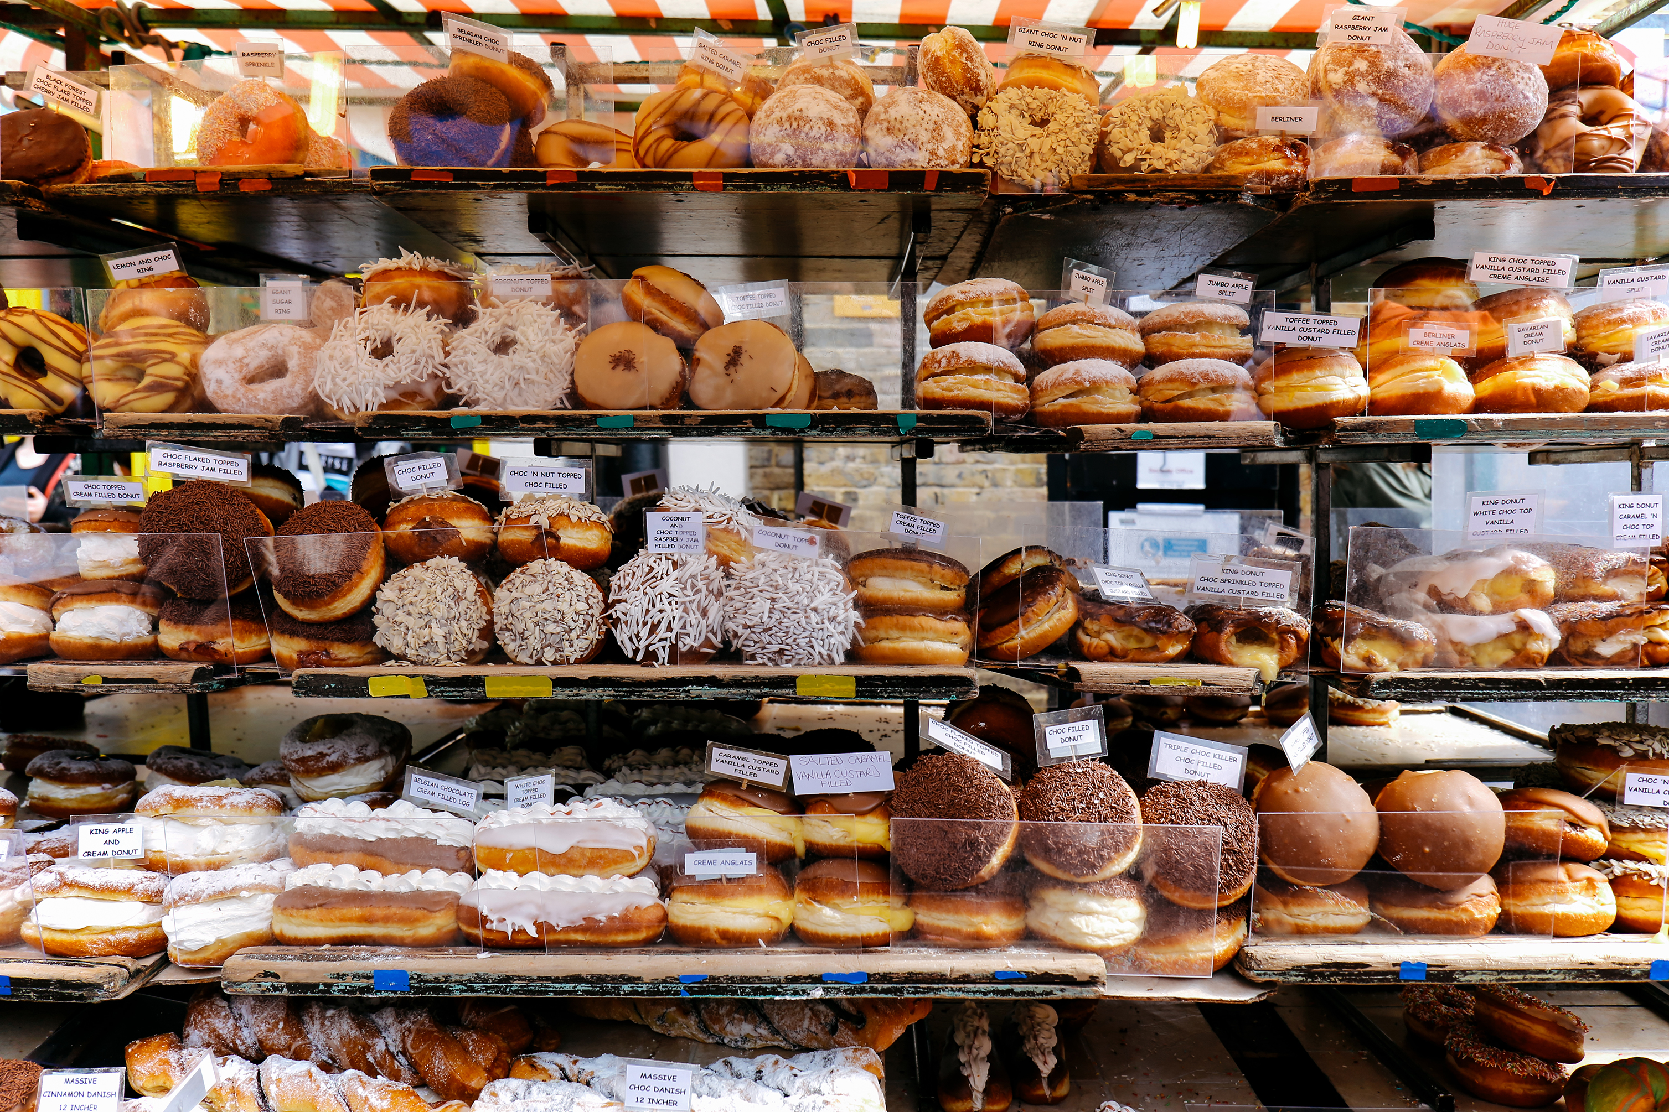

맛집과 디저트
리이케 커피
- 서울 성북구 보문로34가길 24
레이크 웨이브
서울 성북구 삼선교로14길 20
어스핸드위치
서울 성북구 동소문로22길 60 동선마루채 2층

Slide 4
“ 겸손, 인내, 성실 “

Slide 5

감사합니다

